Slide 1
Industria extractivă în România în perioada comunistă și postcomunistă
Realizat de : Carabăț Iuliana

Slide 2
Perioada comunistă

Slide 3
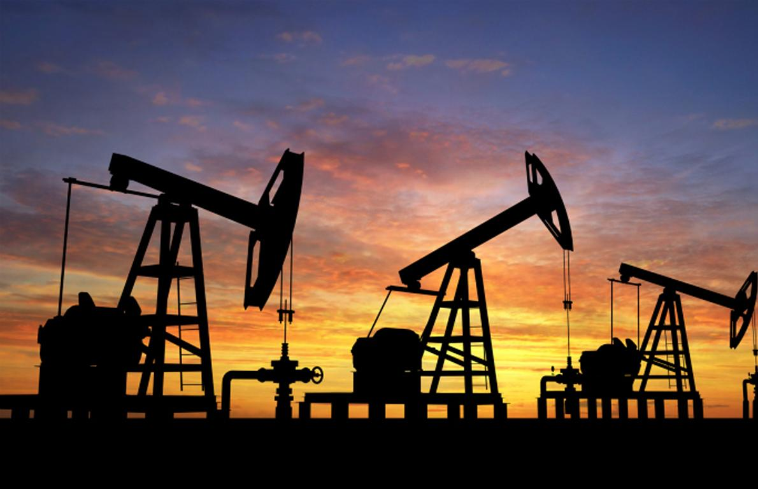
Industria de petrol și gaze a României
Industria extractiva de petrol si gaze a Romaniei a fost dezvoltata in principal de companii din Germania, SUA si UK si a fost motorul industrializarii rapide a tarii.
In 1950 petrolul asigura aproximativ 50% din necesarul de energie al Romaniei.
Varful productiei a fost atins in 1976 urmand sa scada treptat in anii urmatori datorita epuizarii rapide a zacamintelor de petrol din cele 200 de campuri petroliere ale tarii si datorita descoperirilor rare de noi zacaminte.

Slide 4
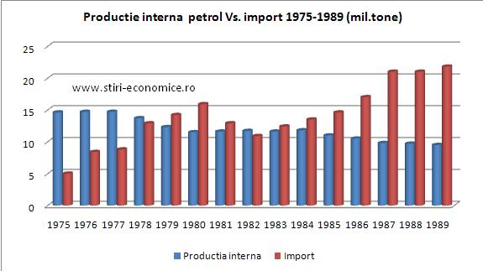
Datorita capacitatii mari de rafinare, aproximativ 30 milioane tone, Romania a trebuit sa importe din ce in ce mai mult petrol si astfel in 1979 cantitatea de petrol importat a depasit productia interna.

Slide 5
Chiar daca un program intens de explorare a fost pus in practica intre 1976 si 1986 productia de petrol a Romaniei a scazut cu aproximativ 25%.
La sfarsitul anilor '70, Romania devenise producator de instalatii de foraj marin, in lume existau doar 10 tari producatoare de asemenea instalatii. In 1988 7 asemenea platforme functionau in Marea Neagra sub supravegherea companiei Petromar.
In anii '70, Romania a investit enorm in dezvoltarea unei industrii de rafinare supradimensionata. In aceasta perioada productia interna a scazut si pretul international al petrolului crescuse foarte mult. Se estima ca in 1980 Romania pierdea aproximativ 1 milion USD zilnic datorita exportului de produse petroliere derivate din petrol importat. Aceasta categorie de produse petroliere reprezenta 40% din exporturile catre tarile din Vest. Aceste exporturi au continuat pentru ca Romania avea nevoie de valuta forte.

Slide 6
Pana in anul 1988 productia interna de petrol scazuse la aproximativ 9.5 milioane tone, in timp ce capacitatea de rafinare ajunsese la 30-33 milioane tone. Pentru ca rafinariile sa functioneze era nevoie de mari cantitati de petrol si astfel se importau aproximativ 20 milioane tone de petrol. Petrolul era importat initial de la membrii OPEC iar dupa declansarea razboiului dintre Iran si Irak din U.R.S.S. In 1986 Romania importa circa 6 milioane tone de petrol din U.R.S.S. In urma unui contract de barter cu U.R.S.S., in perioada 1986-1990, Romania trebuia sa primeasca 5 milioane tone petrol anual in schimbul alimentelor si instalatiilor petroliere.

Slide 7
Rezervele de gaze
ale Romaniei erau la acea vreme cele mai mari rezerve din Europa de Est.
Industria de gaze naturale nu putea sa compenseze diminuarea rezervelor cunoscute de gaze si astfel la mijlocul anilor '70 Romania a inceput sa importe gaze naturale din U.R.S.S.
In 1986 Romania importa 2.5 miliarde m3 din U.R.S.S. si pana in 1989 importurile de gaze ale Romaniei au depasit 7 miliarde m3.
Pentru participarea la proiectele de dezvoltare a industriei extractive din U.R.S.S. Romania urma sa primeasca dupa 1989 6 miliarde de metri cubi de gaze anual. Pentru ca gazele din U.R.S.S. tranzitau Romania, printr-o conducta de 200 Km intre U.R.S.S. si Bulgaria, Romania trebuia sa primeasca o cantitate necunoscuta de gaze timp de 25 de ani.

Slide 8
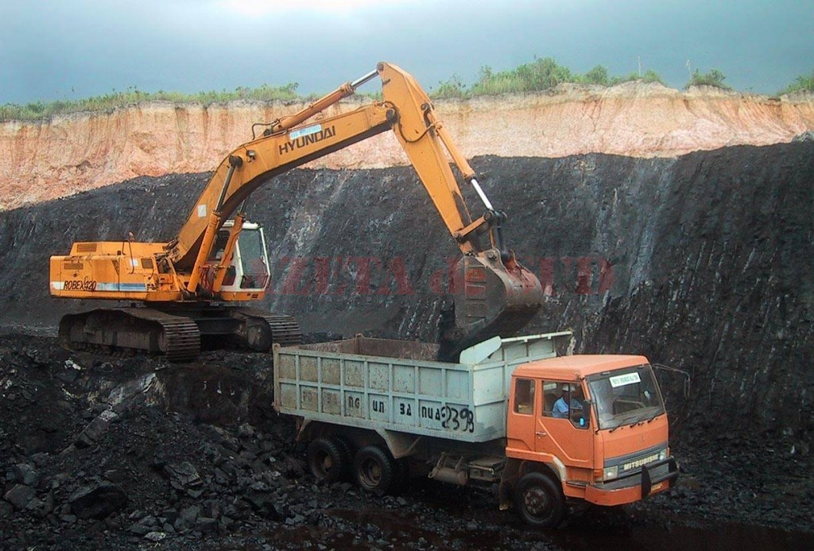
Industria carbonifera
Programul energetic national intre 1970-1980 presupunea o crestere considerabila a cantitatii de carbune consumat pentru obtinerea de energie, pentru a compensa rolul scazut al gazelor si petrolului in producerea energiei electrice.
Folosirea petrolului si a gazelor naturale pentru a genera electricitate trebuia sa scada de la 50% in 1981 la 5% in 1990. Dependenta Romaniei de petrol si gaze a fost descoperita in momentul in care, la sfarsitul anilor '70, a fost oprita livrarea de petrol iranian. Nicolae Ceausescu a lansat o campanie de dezvoltare rapida a exploatarilor de carbuni.

Slide 9
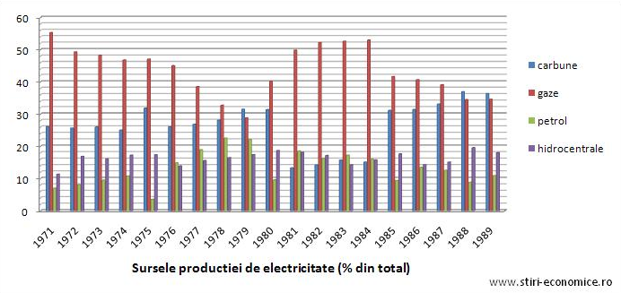

Slide 10
Cea mai mare exploatare se afla pe Valea Jiului și in acesti ani s-au deschis si alte exploatari, dar carbunele din noile mine s-a dovedit a fi de proasta calitate si deci cu o putere calorica mai mica.
Chiar daca intre 1982-1985 au fost deschise 35 de mine, tinta de 86 de milioane de tone pana in 1985 a trebuit sa fie revizuita la 64 milioane. Productia s-a situat mult sub aceasta tinta si anume 44 milioane de tone. Tinta de 64 milioane de tone nu a fost atinsa nici pana in 1988 cand au fost extrase 59 milioane de tone. Minele de carbune mergeau prost datorita accidentelor dese, cedarii echipamentelor, inundarii puturilor etc.
Productia de carbune nu a putut tine pasul cu nevoile industriei. Datorita puterii calorice scazute nu era rentabil transportul carbunelui pe distante mari si astfel trei sferturi din cantitatea de carbune era folosita in termocentrale mari ce se aflau in apropierea minelor.
Mari cantitati de carbune de calitate superioara erau importate din U.R.S.S.
In 1989 Hancock Mining Company din Australia a semnat un contract in care se obliga sa livreze 6 milioane tone carbune de calitate superioara pe o perioada de 12 ani.

Slide 11
Industria extractiva a metalelor feroase si neferoase
Romania avea rezerve importante de fier, mangan, crom, aluminiu, zinc, cupru, plumb, aur si argint. Exploatarea acestor resurse a fost un factor important in idustrializarea tarii dupa 1945. Pentru valorificarea acestor minereuri statul a construit numeroase mine si combinate siderurgice.
Cele mai mari depozite de fier erau in muntii Poiana Rusca. Desi aceste depozite erau importante, din punct de vedere comercial, nu erau suficiente pentru a sustine industria de producere a otelului din Romania si astfel pana in 1980 Romania importa mai mult de 80% din minereul de fier necesar.
Cele mai multe metale neferoase se gaseau in nord vestul tarii in special in Muntii Maramuresului si in Apuseni. In Maramures se gaseau importante rezerve de cupru, plumb si zinc. In Muntii Apuseni se gaseau (inca se gasesc) rezerve importante de argint si unele din cele mai mari rezerve de aur din Europa.
Desi noi mine se infiintau, in 1980 Romania importa 73% din necesarul zinc, 40% din cel de cupru si 23% din cel de plumb.
Concluzia este ca desi Romania a avut rezerve importante de petrol, gaze si alte minereuri, datorita utilajelor invechite, lipsei investitiilor din ultimul deceniu si datorita gandirii comuniste acestea nu au fost valorificate corespunzator si in cele mai multe cazuri acestea nu au fost suficiente pentru a satisface nevoile interne.

Slide 12
Perioada postcomunistă

Slide 13
Consumul de energie este în general exprimat în tep (tone echivalent petrol).
Producția internă de energie primară s-a menținut constantă în ultimii ani (28 milioane tep), creșterea producției de cărbune compensând scăderea producției de țiței și gaze naturale. Pe fondul creșterii consumului de energie primară, dependența de importuri a crescut de la 22,5% în anul 2000 la 34% în anul 2005.
Consumul intern brut pe locuitor a fost în anul 2006 de 1,833 tep, cu 4,5% mai mare decât cel din 2005.

Slide 14

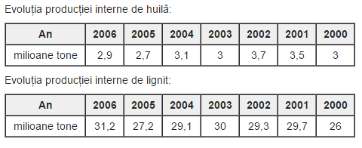

Slide 15
Rezervele de resurse naturale ale României conform estimărilor din anul 2007:
țiței: 74 milioane tone (72 mil tep). Producție anuală: 5,2 milioane tone
gaze naturale: 185 miliarde metri cubi (159 mil tep). Producție anuală: 12 miliarde metri cubi
huilă: 755 milioane tone (422 mil tep). Producție anuală: 3 milioane tone
lignit: 1490 milioane tone (276 mil tep). Producție anuală: 32 milioane tone.
uraniu: Rezervele de minereu existente asigură cererea de uraniu până la nivelul anului 2017 pentru funcționarea a două unități nucleare la centrala de la Cernavodă.
România este unicul deținător de rezerve de tiței în cantități notabile din zona Central și Est Europeană. Tot România dispune și de cele mai mari rezerve de gaze naturale din zonă, de circa 2 ori mai mari decât rezervele dovedite ale Poloniei. În schimb, România deține cele mai mici rezerve de cărbune.
Resursele estimate de țitei și gaze naturale ale României sunt de aproximativ un miliard de barili echivalent petrol, valoare care situează România pe locul patru în Europa în acest clasament, după Norvegia, Marea Britanie și Danemarca.

Slide 16
Viitor
În viziunea Statului Român, datorită creșterii prognozate a prețului la hidrocarburi (țiței și gaze naturale), principalele opțiuni pentru viitor ar fi producția de energie pe bază de cărbune și energia nucleară. În strategia energetică pentru 2007 - 2020 se pune accentul pe sporirea producției de energie electrică nucleară și pe modernizarea capacităților de producție de energie învechite.
Compania Petrom intenționează să convertească, în următorii patru ani (începând din 2009), între cinci și zece puțuri epuizate de petrol și gaze în furnizori de energie geotermală. Estimările actuale arată că, în România, căldura generată de puțurile epuizate poate acoperi nevoile a 13.000 de locuințe, adică aproximativ 0,6% din necesarul de energie al țării.

Slide 17
Carabăț Iuliana FIG, GT anul III

